Slide 1
生成式AI大數據應用
課程講師：曾芷葳
114年 8 月
課程設計指導：資訊部 羅順鴻 資訊長
課程演練指導：人資部 賴欣玫 課長

Slide 2

範例及練習檔案
https://drive.google.com/drive/folders/1oMrBKoWFJF5ZDxApTezqzvdHOILjhiBl?usp=sharing

Slide 3
課程架構
資料分析概論與AI基礎
資料處理
集群分析
分類分析
迴歸分析及視覺化
文字探勘及文字雲
特徵值與目標變數的相關性分析

Slide 4
資料分析概論與AI基礎

Slide 5
Agenda
大數據的5V概念
AI如何分類與分群？
監督 vs. 非監督式學習

Slide 6
大數據的5V概念
Value(價值性)
Volume(大量性)
提煉資料中有用資訊
協助決策與流程優化
資料須轉化為實際效益
數據規模快速擴增
傳統技術難以應對
資料量大、資訊更豐富
Veracity(真實性)
Velocity(即時性)
資料易有錯誤或雜訊
需清洗與品質控管
資料可信度影響分析
Variety(多樣性)
資料即時產生
快速處理與反應
支援即時決策
資料來源多元
型態複雜難整合
多樣資料帶來更多洞察

Slide 7
AI如何分類與分群？
分類
幫每筆資料貼上正確的「標籤」
例子：根據身高體重預測性別、影像判斷產品是否有瑕疵
資料編號 | 高度（cm） | 體重（kg） | 性別（標籤）
1 | 180 | 70 | 男性
2 | 165 | 55 | 女性
3 | 175 | 65 | 男性
4 | 160 | 50 | 女性
5 | 170 | 60 | 男性
6 | 158 | 48 | 女性
7 | 182 | 75 | 男性
8 | 162 | 52 | 女性
→資料中｢有｣對應好的分類標籤

Slide 8
AI如何分類與分群？
分群
自動將資料依相似性分組，不事先給標籤
例子：根據身高體重自動分兩群、購物行為找出相似客群
資料編號 | 高度（cm） | 體重（kg）
1 | 180 | 70
2 | 165 | 55
3 | 175 | 65
4 | 160 | 50
5 | 170 | 60
6 | 158 | 48
7 | 182 | 75
8 | 162 | 52
→資料中｢無｣對應好的分類標籤
男?女?

Slide 9
監督 vs. 非監督式學習
 | 監督式學習 | 非監督式學習
定義 | 使用一組輸入資料和一組對應的配對已標記輸出資料來訓練模型。 | 可以訓練模型以發現未標記資料中的隱藏模式。
技術 | 線性迴歸、決策樹、神經網路 | 關聯規則學習、機率密度和降維
目標 | 已知輸入預測輸出 | 識別輸入資料點之間有價值的關係資訊
方法 | 減少預測輸出和真實標籤的誤差 | 尋找資料的相似性

Slide 10
資料處理

Slide 11
Agenda
資料前處理觀念與「乾淨資料」的價值
資料處理步驟
Colab 操作教學
範例說明
練習活動

Slide 12
資料前處理觀念與「乾淨資料」的價值
觀念：
建立模型前進行前處理
確保數據的品質和一致性
減少不確定性和噪音
價值：
去除錯誤與雜訊
提升分析與模型準確性
挖掘有意義的商業洞察
支持更有依據的決策

Slide 13
資料前處理的步驟
數據歸納
數據清洗
減少數據的複雜性
清理數據中的錯誤和 不一致性
4
1
數據預處理週期
數據集成
3
2
數據轉換
將數據從不同來源合併
讓數據更適合分析

Slide 14
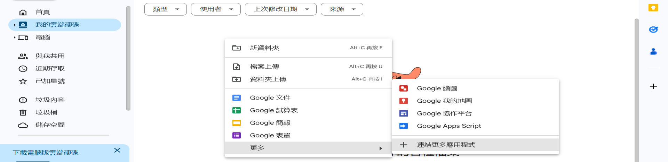
Colab 操作教學
進入到任一帳號之Google Drive
在我的雲端硬碟中點選「右鍵」
選擇「更多」
點擊「連結更多應用程式」
3
4

Slide 15
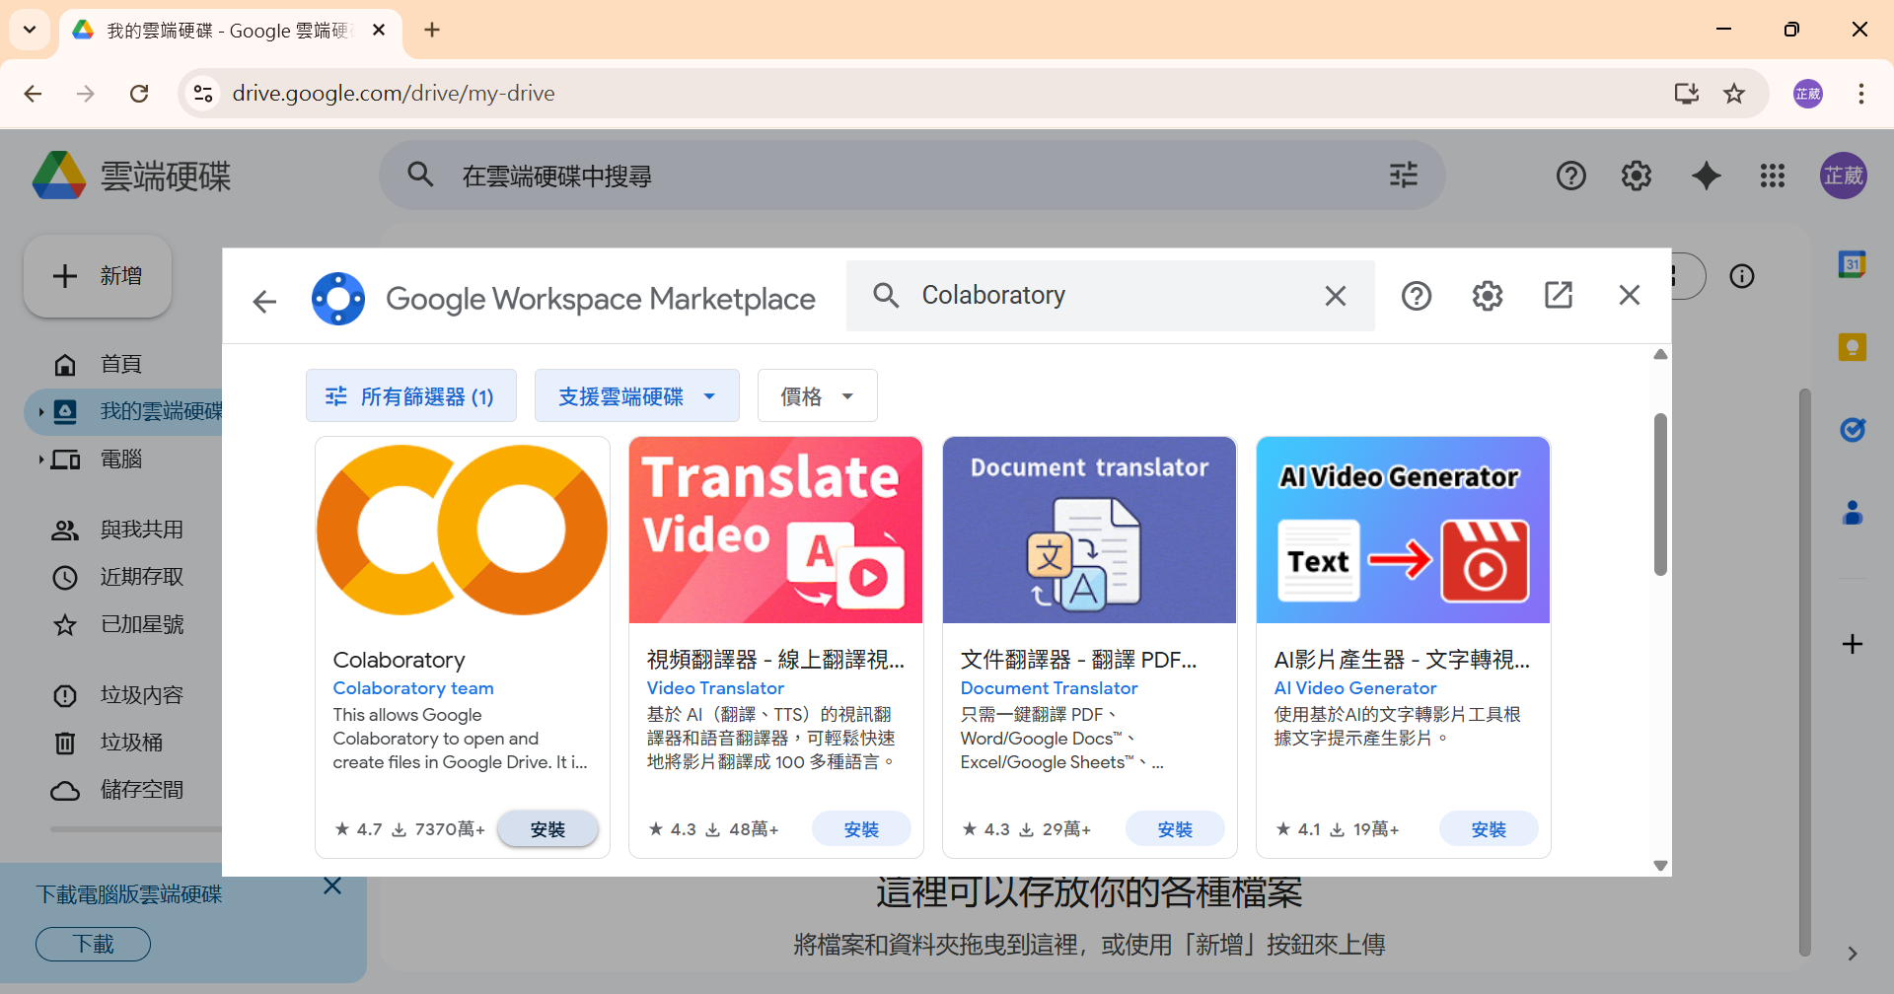
Colab 操作教學
搜尋欄打上「Colaboratory」
在下方找到對應的名稱後按下「安裝」
5
6

Slide 16
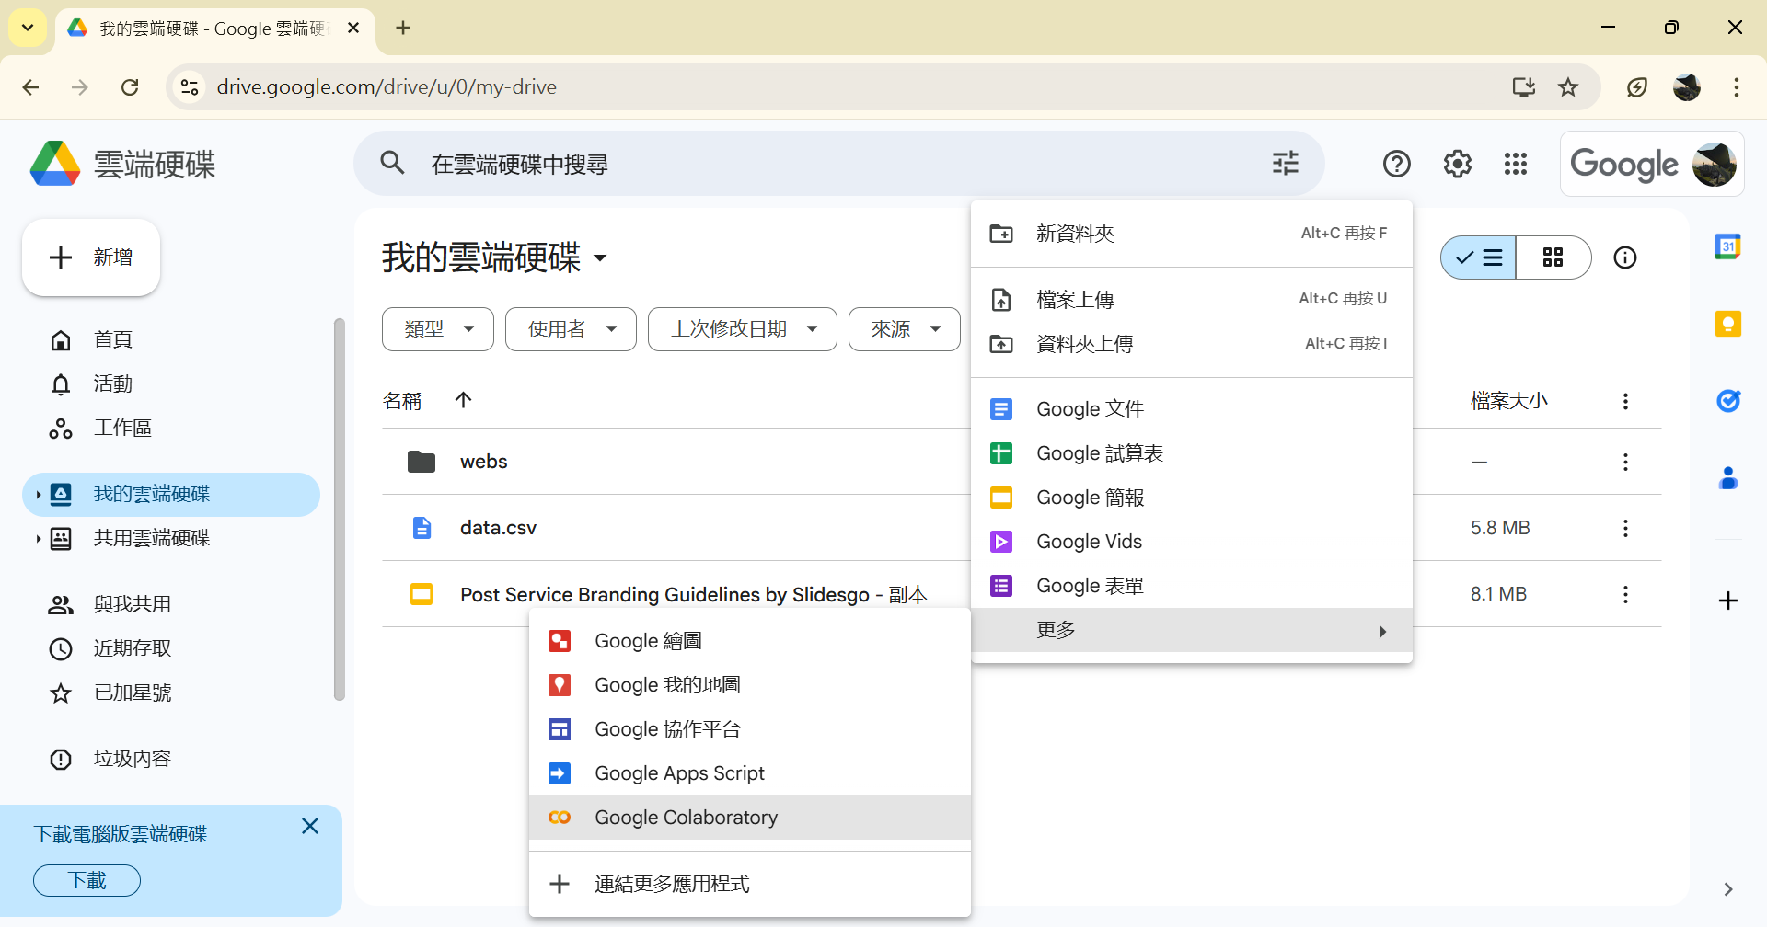
Colab 操作教學
再回到我的雲端硬碟畫面點選「右鍵」
選擇「更多」
點擊「Google Colaboratory」
7
9
8

Slide 17
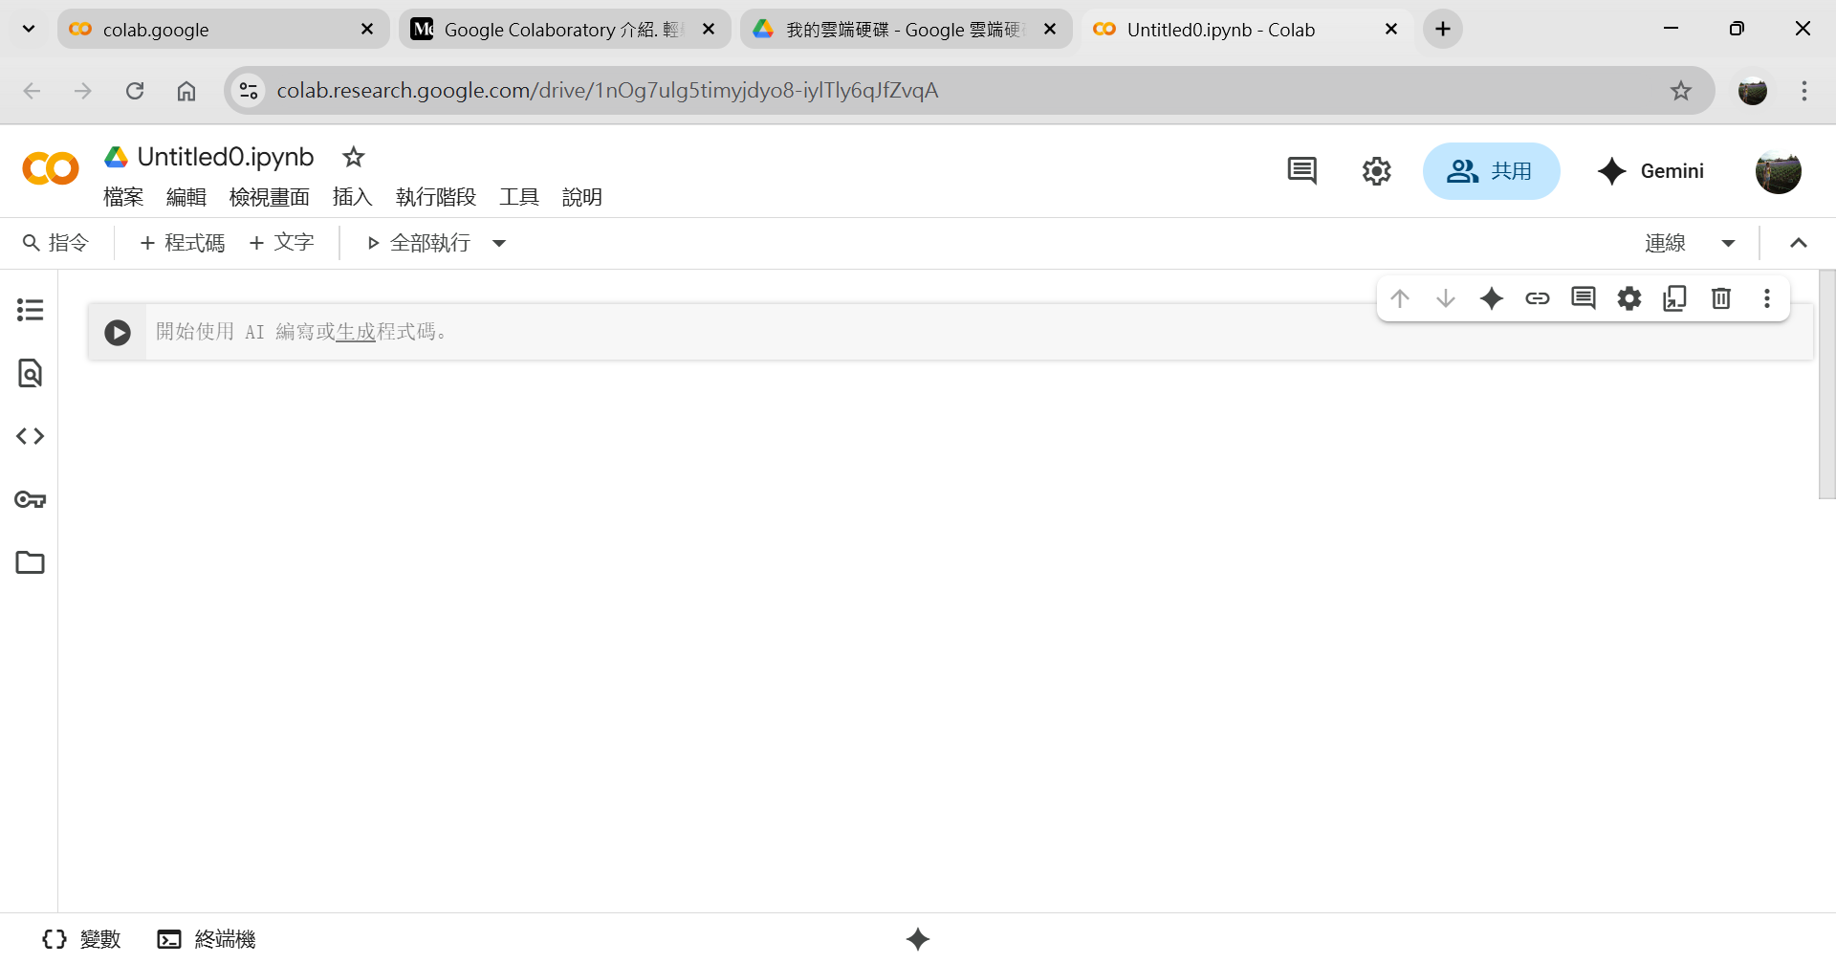
Colab 操作教學
點擊後就會進入到 Colab 頁面

Slide 18
Colab 操作教學
點選右邊的連線（連線到遠端的硬體資源）
11

Slide 19
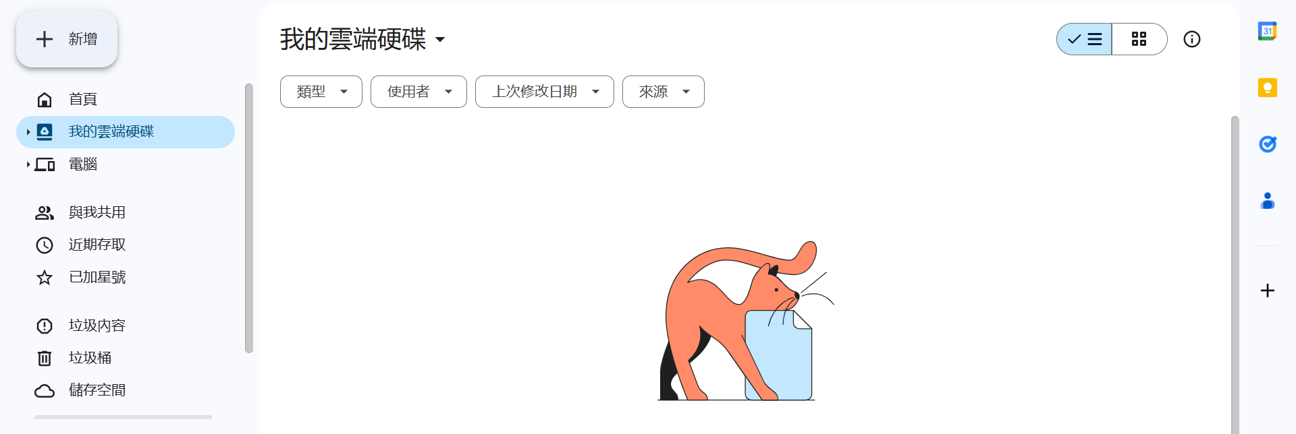
Colab 操作教學
回到我的雲端硬碟，點擊「新增」
12

Slide 20
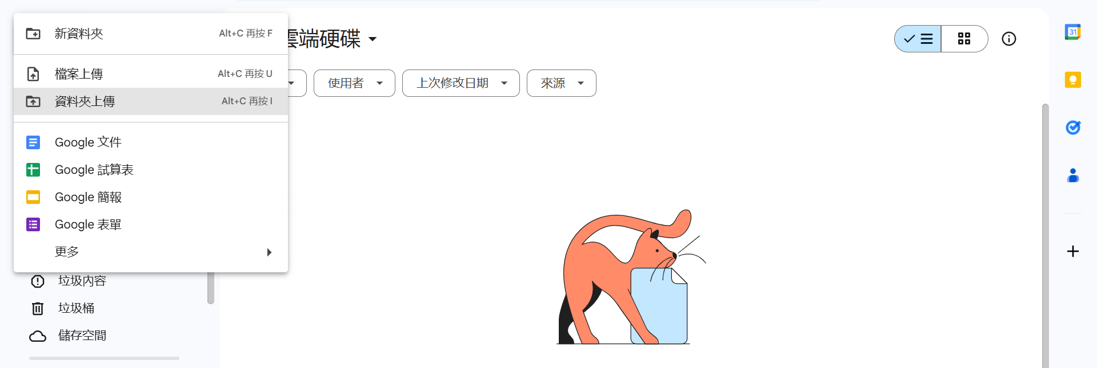
Colab 操作教學
選擇「資料夾上傳」
13

Slide 21
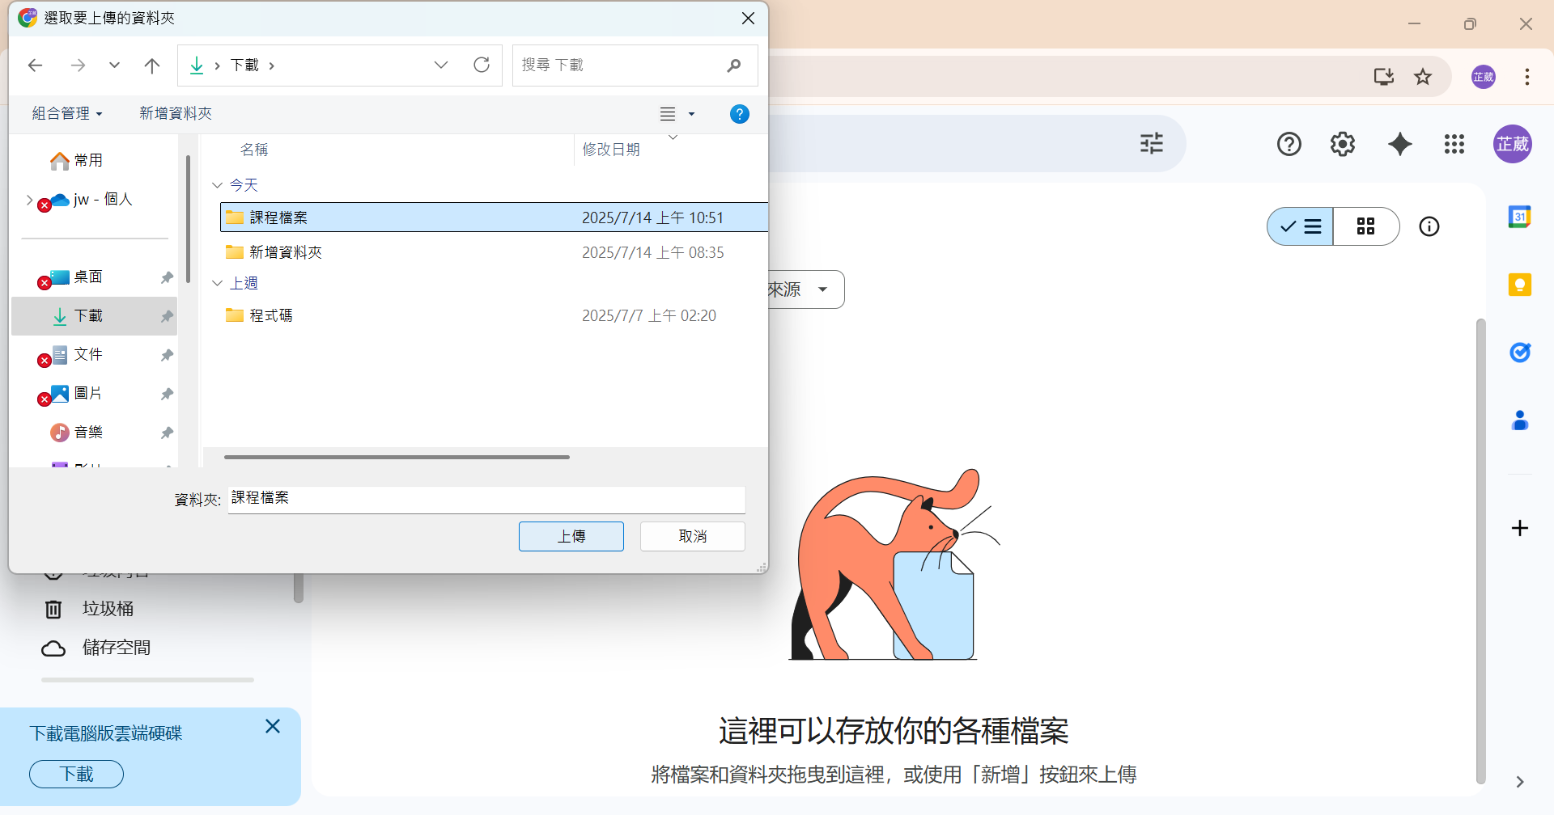
Colab 操作教學
在跳出的視窗中，找到「課程檔案」的資料夾並按下「上傳」

Slide 22


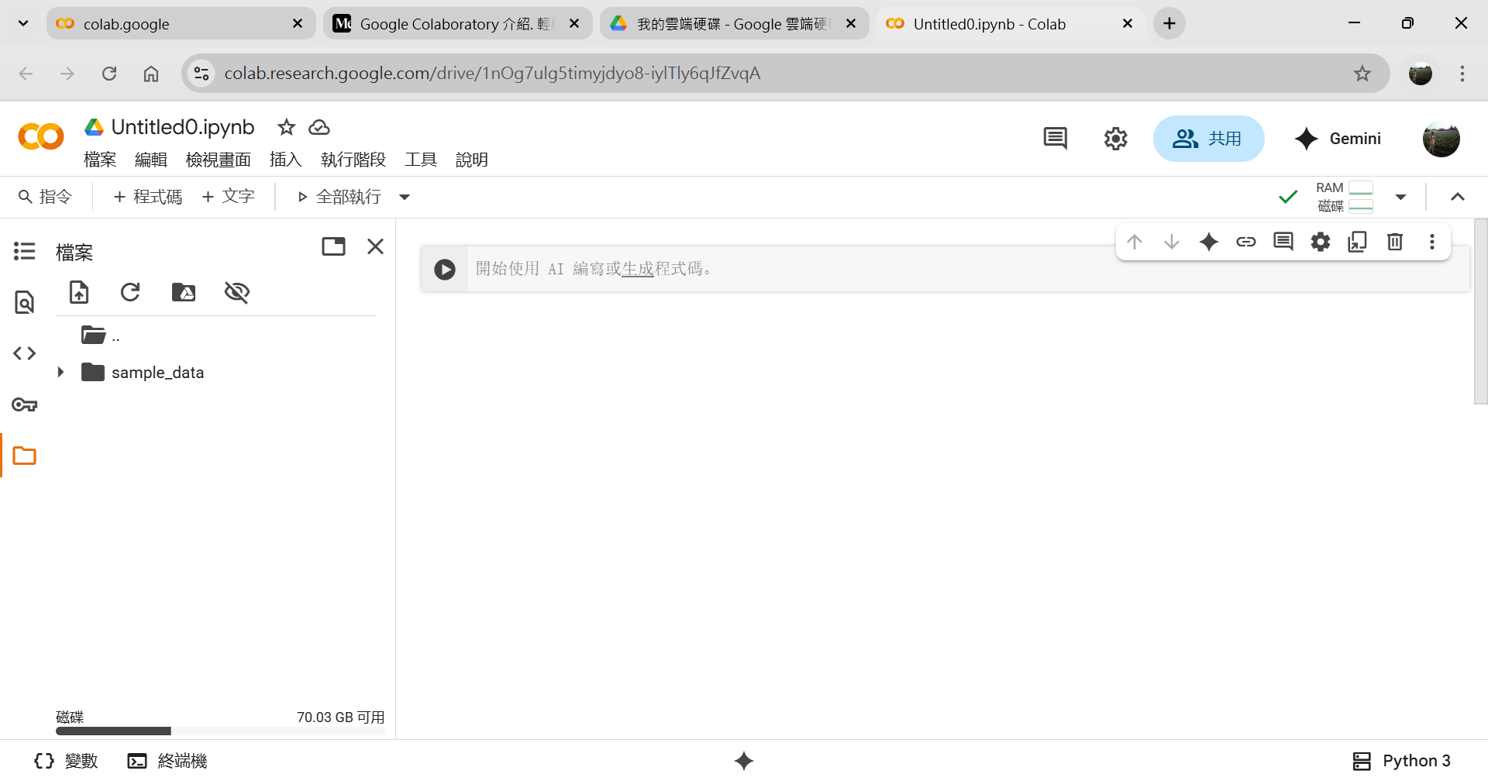
Colab 操作教學
選擇左邊功能列的 符號
點擊 掛接至雲端硬碟

Slide 23
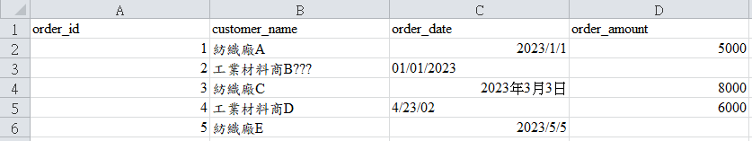
範例說明—Excel 資料清洗
情境說明：
公司準備彙整來自不同部門業務人員所紀錄的客戶訂單，資料來源包含手動輸入的 Excel 表單，也有從舊系統匯出的資料。因為沒有統一格式規範，導致資料裡出現了：不同的日期格式有些訂單金額缺漏甚至有輸入錯誤或亂碼符號。
Notes:
你好

Slide 24
範例說明—Excel 資料清洗
操作步驟：
將檔案提交給ChatGPT，並使其產生處理格式錯誤的Python程式碼
將程式碼貼至colab執行
*檔案為 ”資料清洗一.xlsx“

Slide 25
「情境」+「要求」+「生成程式碼」（+「中文字型」）
Prompt架構

Slide 26
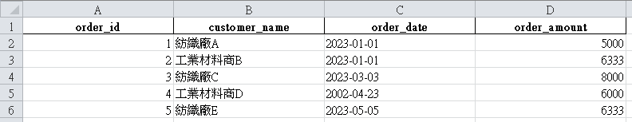
範例說明—Excel 資料清洗
提示詞：
「公司彙整資料因為沒有統一格式，導致每筆資料格式不太一樣」，「請幫我把日期格式統一，有些訂單金額缺漏就先以平均值補上保留至個位數，廠商名稱先保留中英文，其餘符號都先刪除，最後要儲存結果」，「請直接產生完整 Python 程式碼」

Slide 27
練習活動
情境說明：
公司供應鏈部門收到來自不同供應商所回報的原物料進貨資訊，資料來源包含手動輸入的 Excel 表單，也有從系統擷取的資料。由於格式未統一，導致一些問題。
操作步驟：
將檔案提交給ChatGPT，並使其產生處理格式錯誤的Python程式碼
將程式碼貼至colab執行
*檔案為 ”資料清洗二.xlsx“

Slide 28
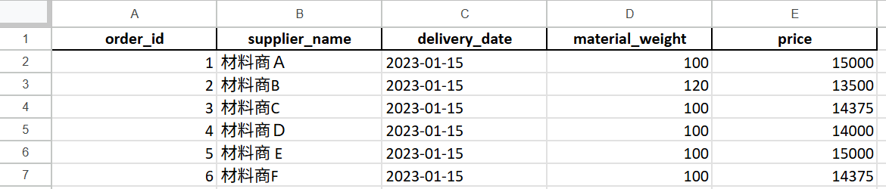
練習活動
結果：

Slide 29
集群分析

Slide 30
Agenda
集群是什麼？
為什麼分群重要？
常見應用
範例說明
練習活動

Slide 31
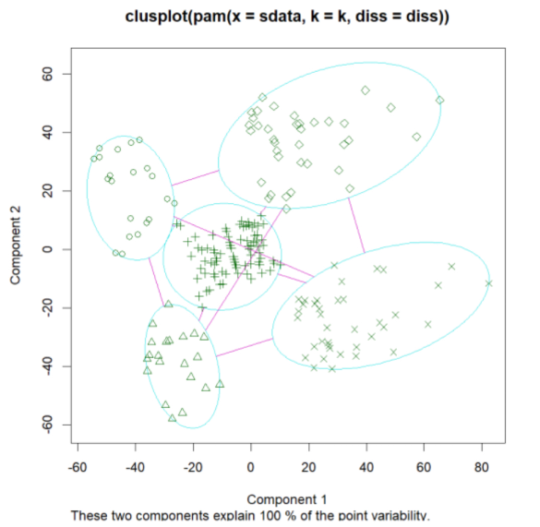
集群是什麼？
非監督式學習
特徵相似性分組
群內資料相似
群間差異較大

Slide 32
為什麼分群重要？
發掘潛在結構
精準行銷
提升決策效率
資料簡化
個人化推薦

Slide 33
常見應用
顧客分群（根據消費頻率與金額）
APP 使用行為分群

Slide 34
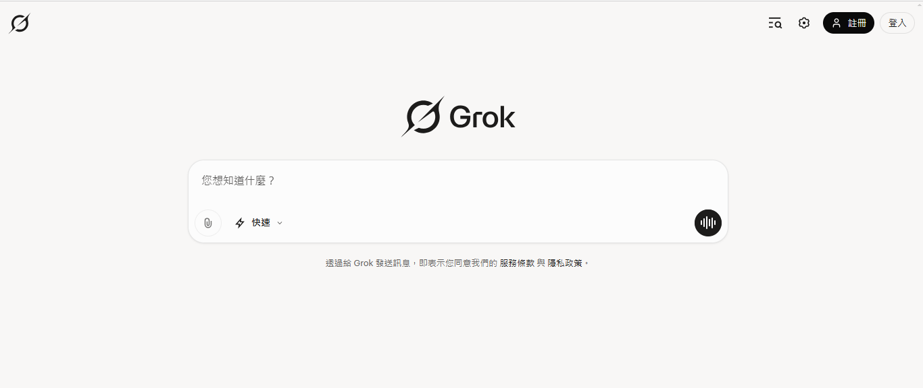
生成式AI -Grok
點擊右上「註冊」

Slide 35
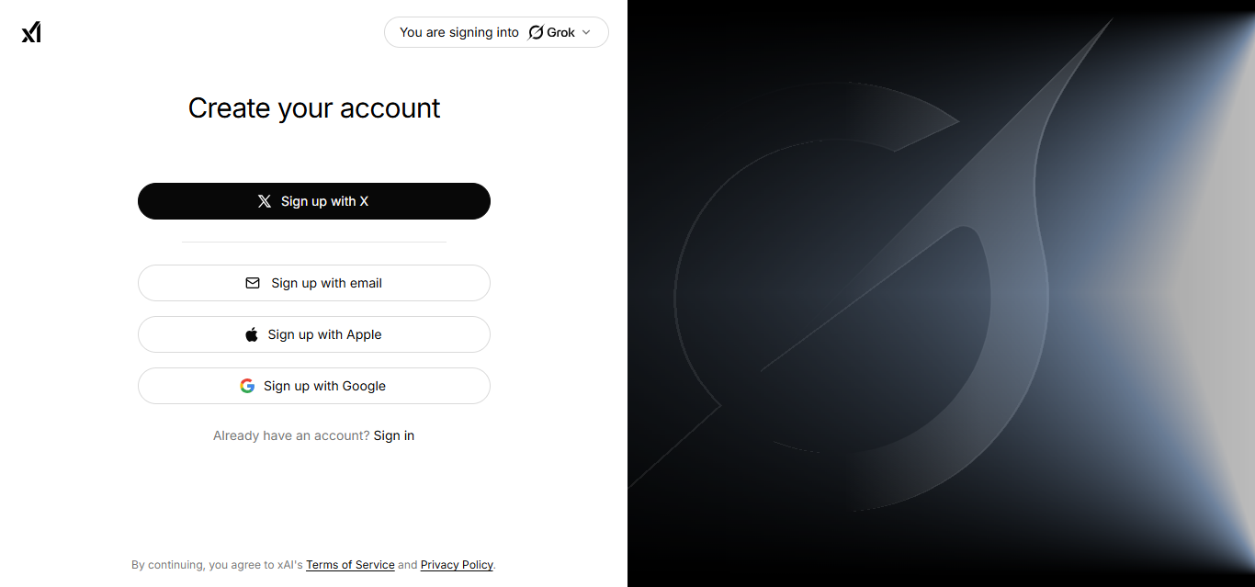
生成式AI -Grok
選擇 sign in with Google

Slide 36
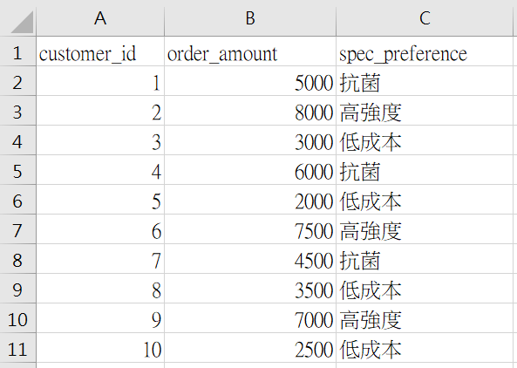
範例說明—消費者行為分析
情境說明：
這份檔案記錄了不同客戶的訂單金額與產品偏好，公司希望透過這些資料進行客戶分群，找出具有相似消費行為或產品需求的群體，作為後續行銷策略與產品規劃的依據。

Slide 37
範例說明—消費者行為分析
操作步驟：
將檔案提交給ChatGPT，並使其產生相似行為的資料分群Python程式碼
將程式碼貼至colab執行
*檔案為 ”集群分析一.xlsx“

Slide 38
範例說明—消費者行為分析
提示詞：
「這份檔案記錄了不同客戶的訂單金額與產品偏好，公司希望找出具有相似消費行為或產品需求的群體，作為後續行銷策略與產品規劃的依據」， 「請將檔案的資料進行分群並繪製圖表」，「並直接產生完整Python程式碼」。「圖表中文字型已放在 /content/drive/MyDrive/課程檔案/NotoSansCJKtc-Regular.otf ，程式碼中請用 fontproperties 明確指定標題與軸標籤的中文字型。請直接回傳完整程式碼，不要再確認字型路徑或環境。」

Slide 39
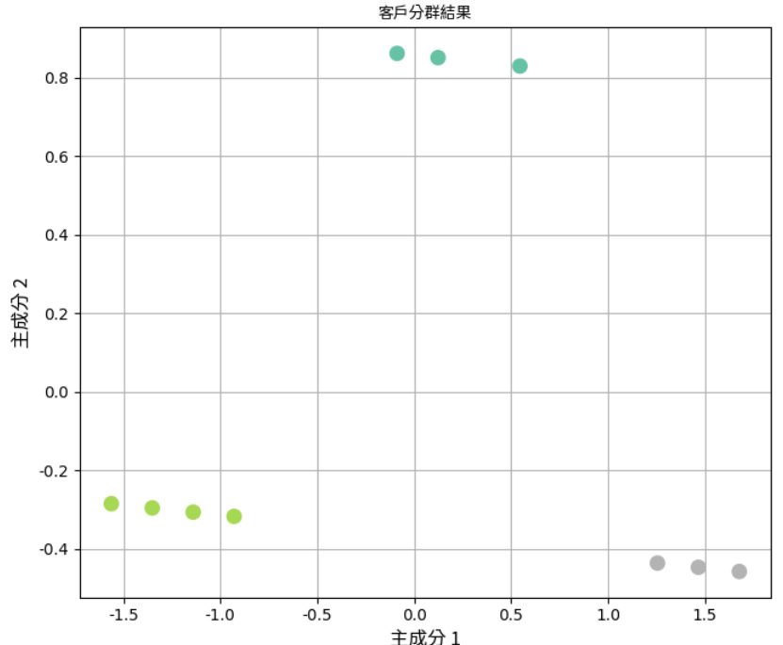
範例說明—消費者行為分析
結果：

Slide 40
練習活動
情境說明：
公司的人資部門希望提升內部訓練課程的參與率與滿意度，於是收集了員工過去參加訓練的紀錄，想透過分群分析找出員工在訓練參與上的偏好，以便後續規劃出更符合不同群體需求的課程內容、精準發送訓練邀請，並預測未來哪些人更有可能積極參與課程，達到提升整體培訓成效的目的。
操作步驟：
將檔案提交給ChatGPT，並使其產生相似行為的資料分群Python程式碼
將程式碼貼至colab執行
*檔案為 ”集群分析二.xlsx“

Slide 41
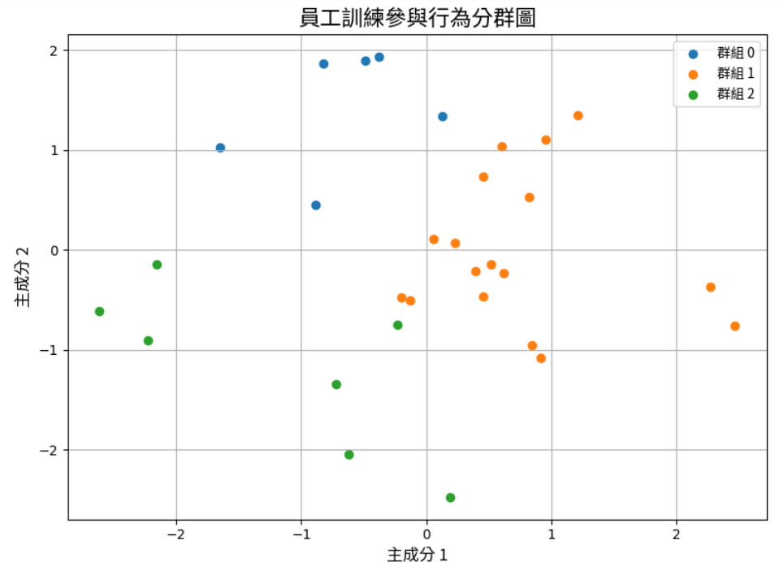
練習活動
結果：

Slide 42
分類分析

Slide 43
Agenda
分類分析是什麼？
為什麼要做分類？
常見應用
範例說明
練習活動

Slide 44
分類分析是什麼？
監督式學習
每筆資料都有明確的標籤（如：是/否、好/壞）
利用已知資料的類別來訓練模型
幫助判斷新資料所屬類別

Slide 45
為什麼要做分類？
協助快速判斷資料類別
提升預測的準確性與效率
減少人為判斷錯誤與主觀偏誤
決策流程更自動化與可規模化

Slide 46
常見應用
客戶類型分類
信用卡申請是否核准

Slide 47
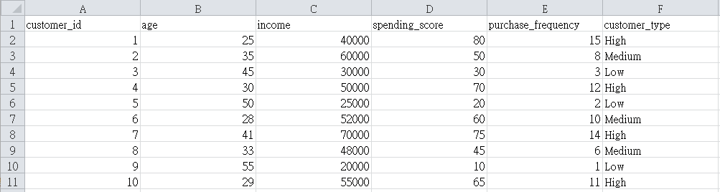
範例說明—消費行為分析
情境說明：
這是一家零售公司彙整的客戶資料，包含基本資訊與消費行為，並依據顧客價值分為高、中、低三種類型。目的是用來預測新客戶可能屬於哪一類型，協助行銷分眾與策略制定。

Slide 48
範例說明—消費行為分析
操作步驟：
將檔案提交給ChatGPT，並使其產生協助分類的決策樹Python程式碼
將程式碼貼至colab執行
*檔案為 ”分類分析一.xlsx“

Slide 49
範例說明—消費行為分析
提示詞：
「這是一家零售公司彙整的客戶資料」 ，「請使用決策樹分類以協助行銷分眾與策略制定」 ， 「並直接產生python程式碼」 ， 「圖表中文字型已放在 /content/drive/MyDrive/課程檔案/NotoSansCJKtc-Regular.otf ，程式碼中請用 fontproperties 明確指定標題與軸標籤的中文字型。請直接回傳完整程式碼，不要再確認字型路徑或環境。」

Slide 50
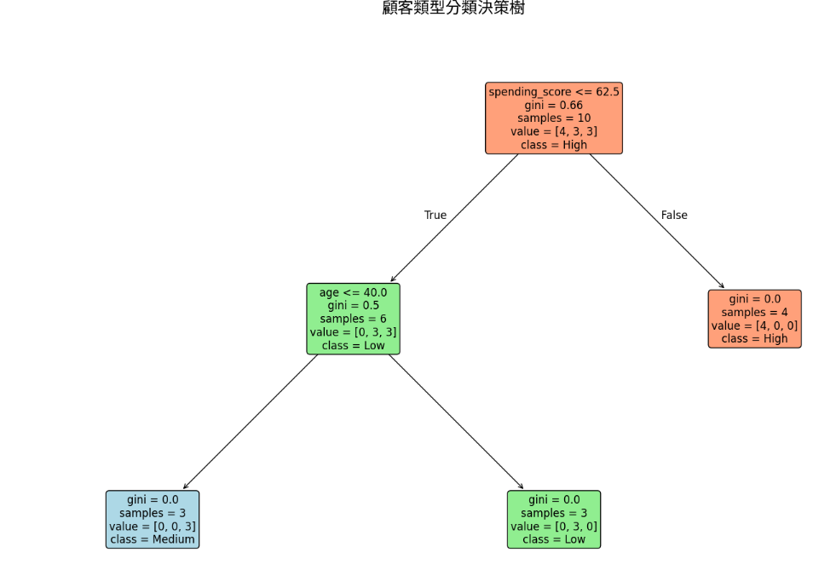
範例說明—決策樹
決策樹簡介：
模擬人類的決策過程
透過「是/否」問題來進行分類或預測
組成元素：
根節點：樹的起始點（含所有數據）
內部節點：決策條件（如「年齡 > 30」）
分支：連接節點，表示決策結果（T/F）
葉節點：最終的分類結果

Slide 51
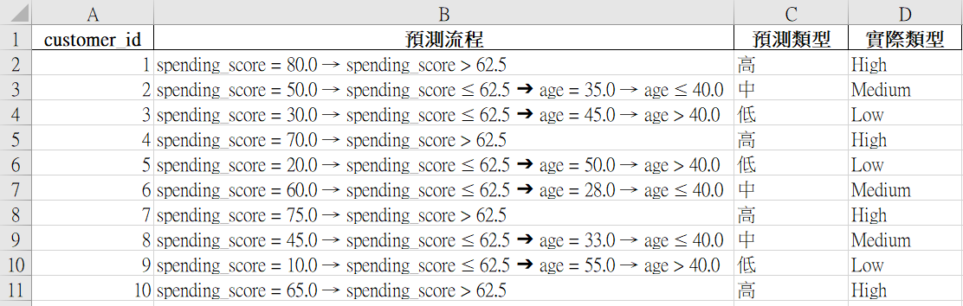
範例說明—消費行為分析
結果：

Slide 52
練習活動
情境說明：
公司設備維修部門希望更有效地管理設備維護資源，因此收集了各設備的維修紀錄。希望將這些資料進行分類分析，以協助公司辨識出常故障且老舊、可能需要汰換的設備，以及穩定運作但使用年限尚短的新設備，同時也能觀察不同設備類型之間在維護行為上的差異。
操作步驟：
將檔案提交給ChatGPT，並使其產生協助分類的決策樹Python程式碼
將程式碼貼至colab執行
*檔案為 ”分類分析二.xlsx“
*分成 A、B、C等類

Slide 53
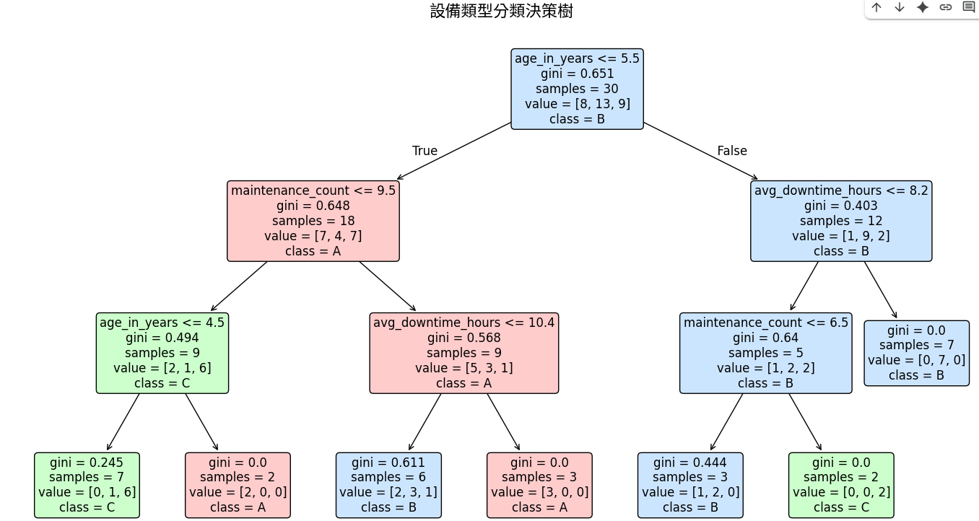
練習活動
結果：
使用年限（年）
維修次數
平均故障停機時間（小時）
使用年限（年）
平均故障停機時間（小時）
維修次數

Slide 54
迴歸分析及視覺化

Slide 55
Agenda
迴歸分析是什麼？
為什麼會用到迴歸分析？
資料視覺化
常見應用
範例說明
練習活動

Slide 56
迴歸分析是什麼?
一種統計的機器學習方法
找出兩個或多個變數之間的關係
量化變數間的影響力大小
用來預測連續型數值（價格、分數、銷售額）

Slide 57
為什麼會用到迴歸分析?
想預測未來
看哪個因素最關鍵
讓決策更有憑據

Slide 58
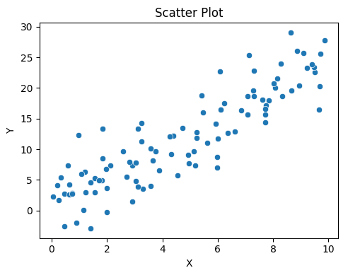
資料視覺化—散佈圖
用途：
顯示兩變數之間的關係（線性、非線性、無關等）
用來觀察是否有明顯趨勢
解釋方式：
點的分布初步判斷是否適用線性迴歸
每個點代表一組觀察值（X, Y）

Slide 59
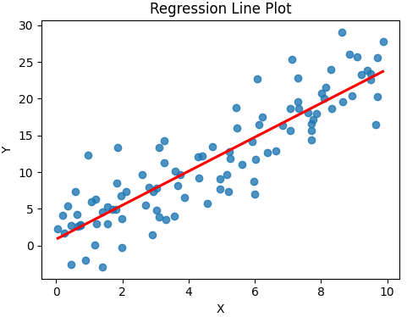
資料視覺化—迴歸線圖
用途：
顯示擬合出來的迴歸線
幫助了解 Y 隨 X 的變化趨勢
解釋方式：
若點大致分布在直線附近，代表模型擬合良好
紅線通常代表預測出來的線性關係

Slide 60
常見應用
客戶流失預測
採購金額預測

Slide 61
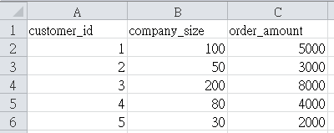
範例說明—預測採購金額
情境說明：
為掌握企業規模與客戶購買力之間的關係，公司整理了歷史交易資料，希望透過迴歸分析評估企業規模對訂單金額的影響，作為客戶評估與策略制定的依據。

Slide 62
範例說明—預測採購金額
操作步驟：
將檔案提交給ChatGPT，並使其產生線性迴歸散佈圖之Python程式碼
將程式碼貼至colab執行
*檔案為 ”迴歸分析一.xlsx“

Slide 63
範例說明—預測採購金額
提示詞：
「為掌握企業規模與客戶購買力之間的關係，公司整理了歷史交易資料」，「請用回歸線散佈圖來評估企業規模對訂單金額的影響」，「並直接產生完整Python程式碼」，「圖表中文字型已放在 /content/drive/MyDrive/課程檔案/NotoSansCJKtc-Regular.otf，程式碼中請用 fontproperties 明確指定標題與軸標籤的中文字型。請直接回傳完整程式碼，不要再確認字型路徑或環境。」

Slide 64
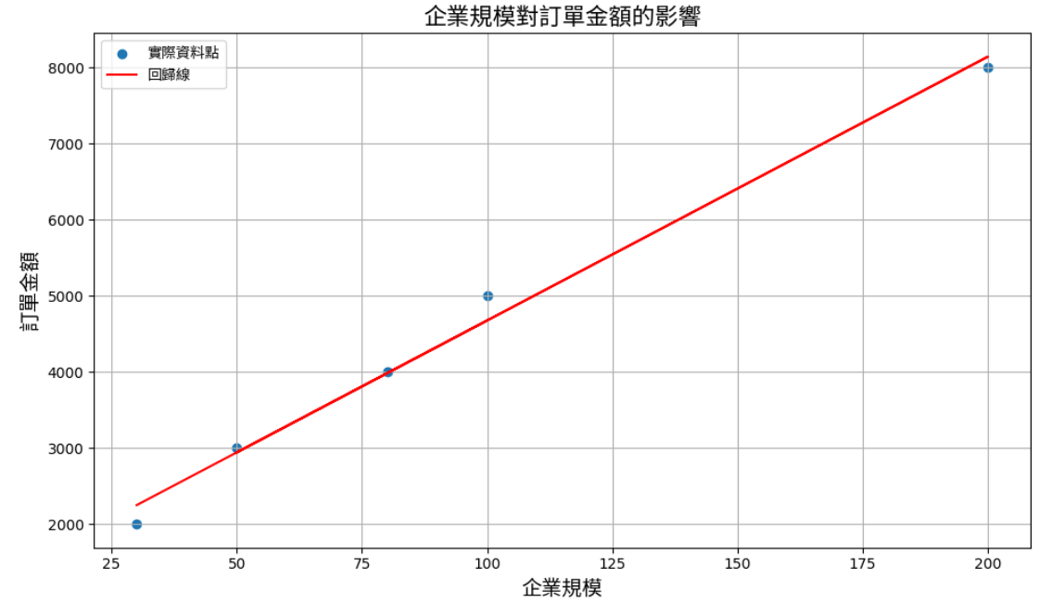
範例說明—預測採購金額
結果：

Slide 65
練習活動
情境說明：
一家產品銷售公司每月投入不同金額在三種廣告渠道：電視、廣播與社群媒體，並紀錄當月的總銷售額。公司希望透過迴歸分析找出哪種廣告對銷售最有效，幫助未來更有效配置行銷預算。
操作步驟：
將檔案提交給ChatGPT，並使其產生線性回歸分佈圖之Python程式碼
將程式碼貼至colab執行
*檔案為 ”迴歸分析二.xlsx“

Slide 66
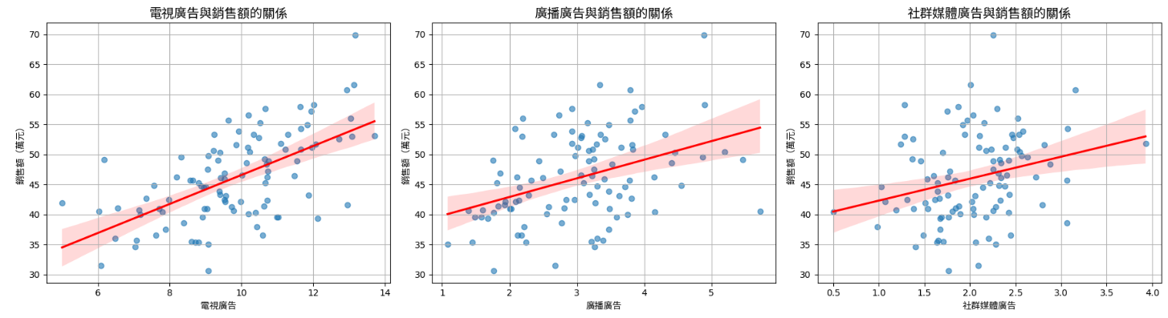
練習活動
結果：

Slide 67
文字探勘與文字雲

Slide 68
Agenda
斷詞、詞頻與詞雲簡介
常見應用
範例說明
練習活動

Slide 69
斷詞
文字處理的第一步
將一句話切割成一個個「詞」或「字」
中文沒有空格，需靠斷詞工具判斷詞邊界
例：我喜歡吃蛋糕 → 我／喜歡／吃／蛋糕

Slide 70
詞頻
計算每個詞在文本中出現的次數
了解哪些詞最常出現
幫助找出內容的重點與主題

Slide 71
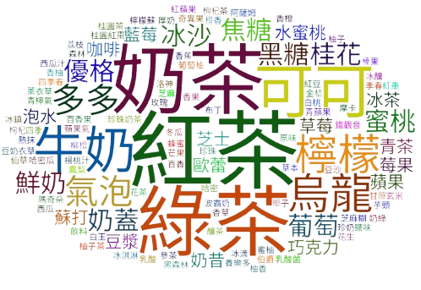
詞雲
將詞頻用視覺方式呈現
詞出現越多，字體越大
一眼看出主要關鍵字

Slide 72
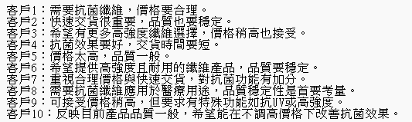
範例說明—客戶意見
情境說明：
為掌握市場對功能性纖維產品的需求，本公司彙整客戶意見回饋，希望透過文字探勘與文字雲技術，分析常見關鍵字與關注重點，作為後續產品開發與行銷策略的依據。

Slide 73
範例說明—客戶意見
操作步驟：
將檔案提交給ChatGPT，並使其產生文字探勘及文字雲之Python程式碼
將程式碼貼至colab執行
*檔案為 ”文字探勘一.txt“

Slide 74
範例說明—客戶意見
提示詞：
「為掌握市場對功能性纖維產品的需求，本公司彙整客戶意見回饋」 ， 「請將回饋內容進行中文斷詞，生成詞雲，突出高頻詞，分析常見關鍵字」 ， 「並直接產生完整Python程式碼」。 「圖表中文字型已放在 /content/drive/MyDrive/課程檔案/NotoSansCJKtc-Regular.otf，程式碼中請用 fontproperties 明確指定標題與軸標籤的中文字型。請直接回傳完整程式碼，不要再確認字型路徑或環境。」

Slide 75
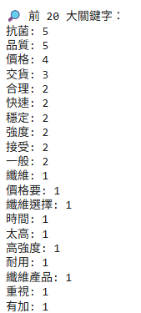

範例說明—客戶意見
結果：

Slide 76
練習活動
情境說明：
為了解各部門與外部廠商之間的實際合作情形，企業由人資部門主導進行匿名調查，彙整業務、採購、客服、工程等單位所提及的合作對象。透過統計文字回饋中出現的廠商名稱，協助掌握目前合作頻率最高的廠商，作為後續資源配置、供應商管理與合作優化的參考依據。
操作步驟：
將檔案提交給ChatGPT，並使其產生文字探勘及文字雲之Python程式碼
將程式碼貼至colab執行
*檔案為 ”文字探勘二.txt“

Slide 77

練習活動
結果：

Slide 78
特徵值與目標變數的相關性分析

Slide 79
Agenda
相關性分析簡介
分析方法與工具
範例說明
練習活動

Slide 80
相關性分析簡介
目的：
了解變數間關聯性，協助特徵選擇與資料理解
常見應用：
初步探索資料結構
過濾無意義或冗餘的變數
辨別高度線性關聯的特徵

Slide 81
分析方法與工具
方法：
皮爾森相關係數（Pearson）：量化線性關聯程度（-1~1）
Spearman 等其他變異：適用非線性或排序資料
視覺工具：橫條圖
Notes:
📌 什麼是皮爾森相關係數（Pearson）？
想像你在觀察「溫度」和「冰淇淋銷量」的關係。天氣越熱，冰淇淋賣得越好，這就是「兩個變數有關聯」。
皮爾森相關係數是用來量「兩個數字變數之間關係有多強、是不是線性的」的指標，數值在 -1 到 +1 之間：
+1：完全正相關（溫度越高 → 銷量越高）
0：沒關係（隨機亂變動）
-1：完全負相關（溫度越高 → 銷量越低）
✅ 適用情境：兩個連續的數字、而且趨勢是直線型的關係
📌 Spearman 相關係數是什麼？
有時候，資料之間不是直線關係，而是「大致上高的對高的、低的對低的」，例如：
排名資料（比賽名次 vs 考試分數）
彎曲的關係（學習時間多到一個程度後，效果反而下降）
Spearman 相關係數看的是「排名」的關係，而不是原始的數值。就像是看兩組名次是否變化一致，不要求每一分都對得很準。
✅ 適用情境：排序、名次、或非線性的關係

Slide 82
分析方法與工具
常用工具（Python）：
pandas.corr()
計算每個變數與目標變數之間的相關係數（例如：與銷售的關係）
Matplotlib
畫出橫條圖來視覺化相關係數的強弱

Slide 83
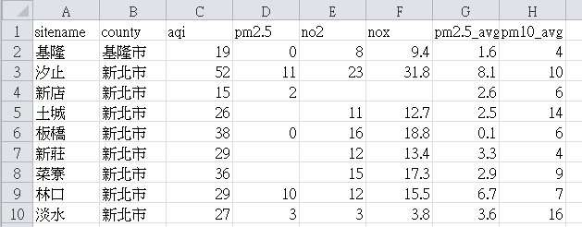
範例說明—空氣品質
情境說明：
為了掌握空氣品質的影響因素，資料分析團隊蒐集了各測站的即時監測數據，包含多項污染指標與氣象變數，並希望透過相關性分析，找出與 AQI 變化最相關的特徵，以做為後續預測與決策的依據。

Slide 84
範例說明—空氣品質
操作步驟：
將檔案提交給ChatGPT，並使其產生相關係數橫條圖之Python程式碼
將程式碼貼至colab執行
*檔案為 ”特徵值一.xlsx “

Slide 85
範例說明—空氣品質
提示詞：
「為了掌握空氣品質的影響因素，資料分析團隊蒐集了各測站的即時監測數據，希望找出與 AQI 變化最相關的特徵，以做為後續預測與決策的依據」。 「請繪製一張橫條圖，呈現各特徵與 AQI 的皮爾森相關係數絕對值，由大到小排序，並加上標籤與標題」， 「並直接產生完整Python程式碼」 。 「圖表中文字型已放在 /content/drive/MyDrive/課程檔案/NotoSansCJKtc-Regular.otf，程式碼中請用 fontproperties 明確指定標題與軸標籤的中文字型。請直接回傳完整程式碼，不要再確認字型路徑或環境。 」

Slide 86
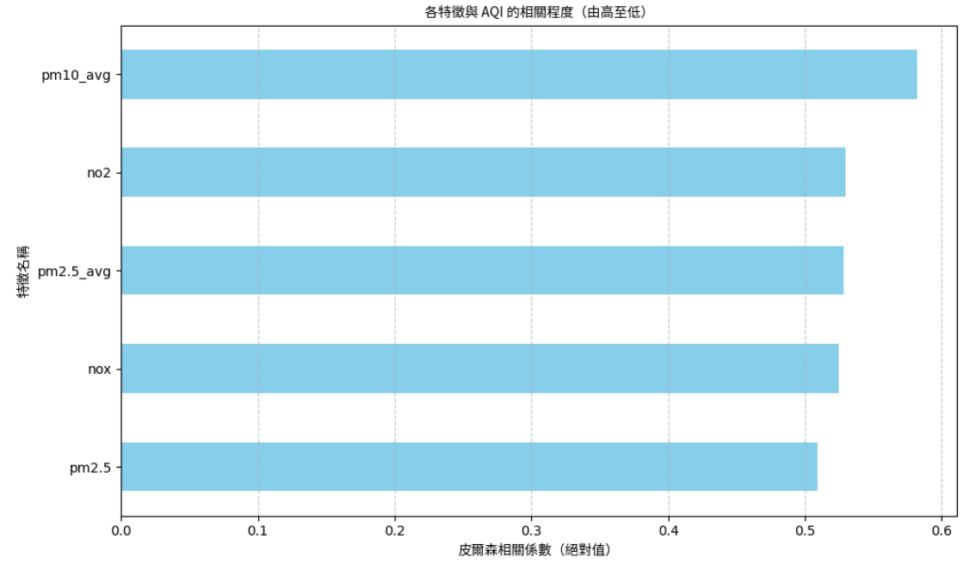
範例說明—空氣品質
結果：

Slide 87
練習活動
情境說明：
某公司人資部門希望了解影響員工績效的主要因素，蒐集了內部員工資料，包含年資、每週工時、受訓時數、出勤率、主管評分等變數，並將「年度績效評分」作為目標欄位，希望找出與績效表現最相關的特徵值，以協助未來的人才培育與績效預測。
操作步驟：
將檔案提交給ChatGPT，並使其產生相關係數橫向長條圖之Python程式碼
將程式碼貼至colab執行
*檔案為 ”特徵值二.xlsx “

Slide 88
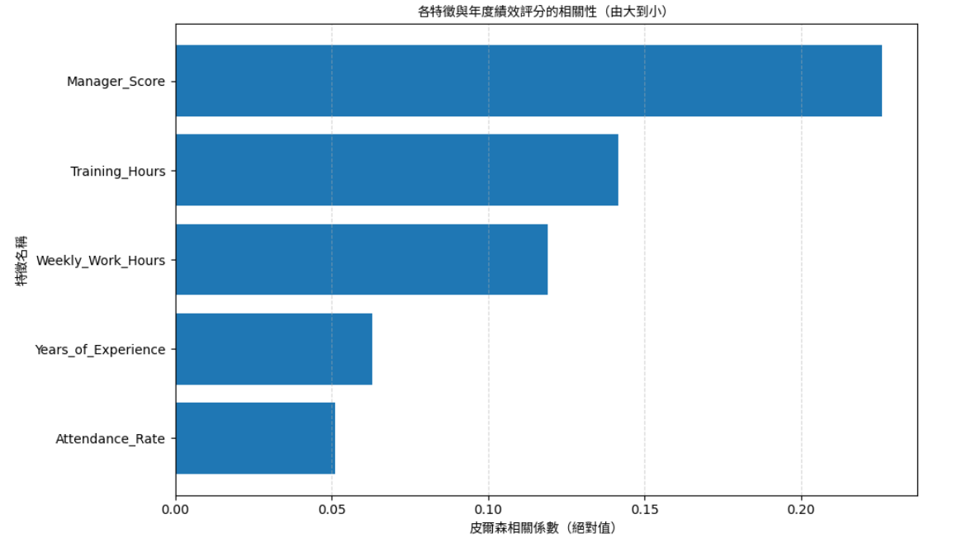
練習活動
結果：
主管評分
受訓時數
每週工時
年資
出勤率

Slide 89
補充：迴歸 vs. 相關性分析
項目 | 相關性分析（Correlation） | 迴歸分析（Regression）
目的 | 看「兩個變數有沒有關係」 | 預測或解釋「一個變數會不會受另一個影響」
關注焦點 | 關係強度與方向（正相關 or 負相關） | 因果推論與預測（X變Y的能力）
變數關係 | 雙方平等（X 與 Y 地位對等） | 一方當作自變數，另一方是應變數（X 影響 Y）
常見用途 | 探索變數間的關聯（初步了解資料） | 預測、建模、找出影響因素
輸出數值 | -1 ~ 1 的相關係數（例如：r = 0.8） | 方程式（例如：Y = 2X + 5）
適合資料類型 | 數值型變數（連續型） | 數值型應變數，自變數可為數值或類別（視模型而定）
使用時機 | 想知道兩變數之間有沒有「線性關係」 初步分析前的探索 | 想知道某變數是否會「被預測」、「被影響」 建立模型做預測或解釋變異來源

Slide 90

回饋問卷
https://forms.gle/xjyKxZHFA1xunSAaA

Slide 91
謝謝聆聽

